Slide 1
SSAFY_STUDY_WITH_ME
재귀
시험보느라 고생 많으셨습니다.

Slide 2
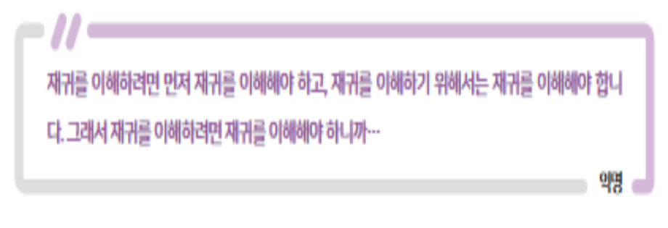
재귀란 무엇인가?
반복 알고리즘
동일한 루프로 단계를 반복해 문제를 해결하는 알고리즘
재귀(Recursion)는 문제를 더 작은 부분으로 나누고, 각 부분의 문제를 해결한 후 결과를 조합해 전체 문제의 답을 찾는 해결 방법!

Slide 3
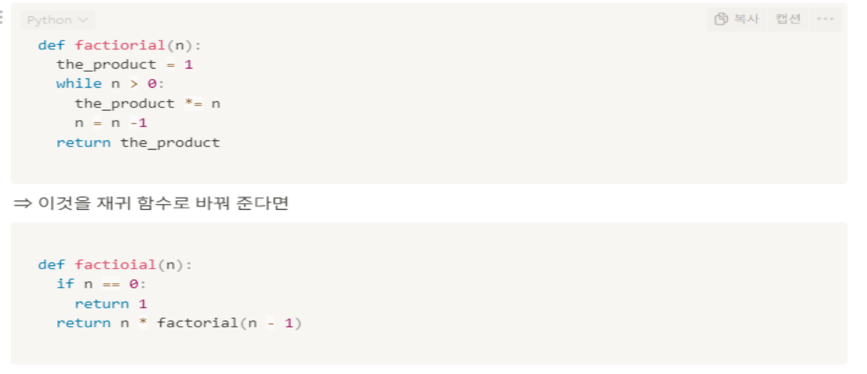
재귀란 무엇인가?
재귀 알고리즘
재귀 알고리즘은 자기 자신을 호출하는 함수나 메서드 사용
재귀 알고리즘 함수는 입력을 변경하고 자신을 호출하며 결과를 전달하는 방식으로 작동 -> 무한 호출 되지 않도록 재귀 알고리즘을 빠져나가는 종료 조건(Base Case) 반드시 필요
자기 자신을 호출할 때 마다 종료 조건에 가까워 져야 한다.

Slide 4
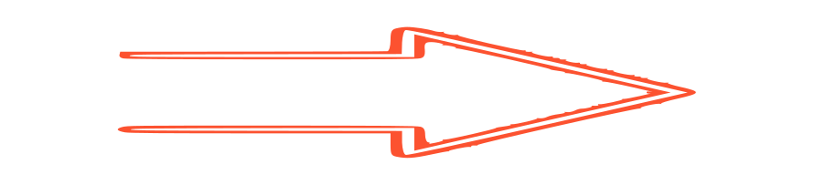

재귀란 무엇인가?

Slide 5


재귀란 무엇인가?

Slide 6





재귀란 무엇인가? 로켓이다~

Slide 7

재귀란 무엇인가? 로켓이다~
재귀의 세 가지 법칙
반드시 종료 조건이 있어야 한다.
반드시 자기 자신의 상태를 변경하면서 종료 조건에 가까워져야 한다.
반드시 자기 자신을 재귀적으로 (다시 돌아와) 호출해야 한다.

Slide 8
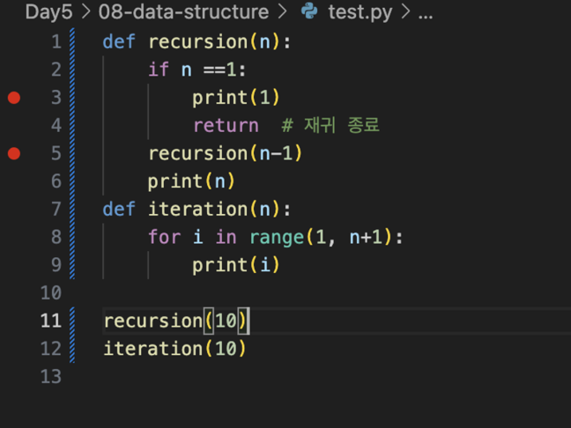
그럼 재귀는 언제 써요?
재귀를 사용할 때?
사실 재귀로 해결할 수 있는 문제는 반복문(for...)으로 해결 가능
but, 재귀의 장점은 간결함
하지만, 파이썬 내부 스택에 데이터를 저장하므로 메모리를 더 소비하고,
반복 알고리즘에 비해 디버깅(오류 수정)이 어려움

Slide 9
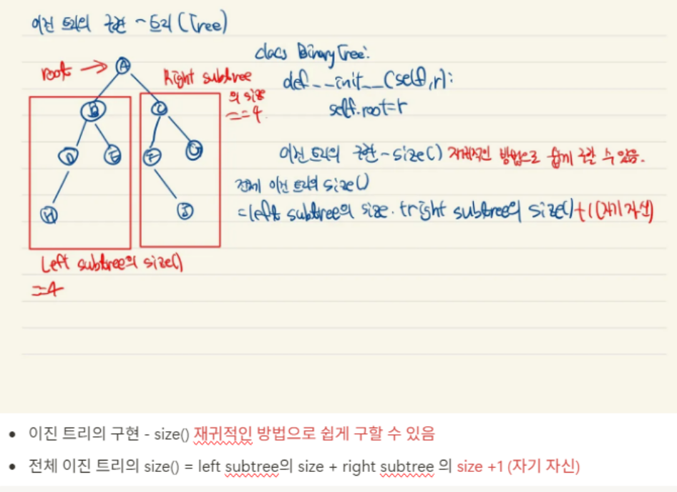
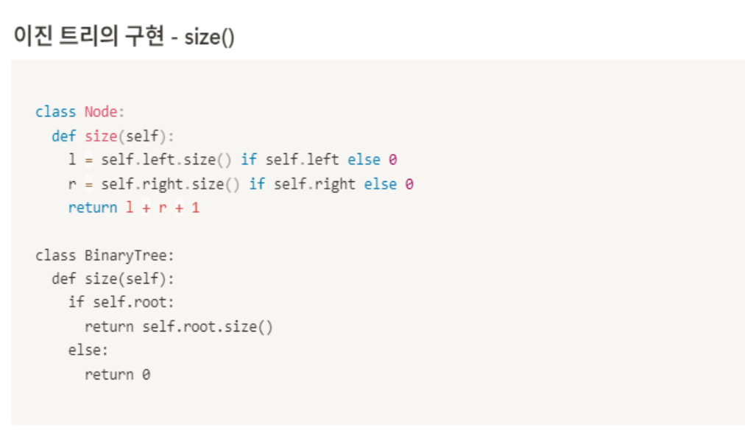
그럼 재귀는 언제 써요?
재귀를 사용할 때?
이진 트리에서 활용 가능! (알아만 두자!)

Slide 10
고생하셨습니다!

